Slide 1

GERİATRİDE SON GÜNCELLEMELER 2025
DOÇ. DR. CEMİLE ÖZSÜREKCİ
LOKMAN HEKİM ÜNİVERSİTESİ
İÇ HASTALIKLARI A.B.D/ GERİATRİ B.D

Slide 2
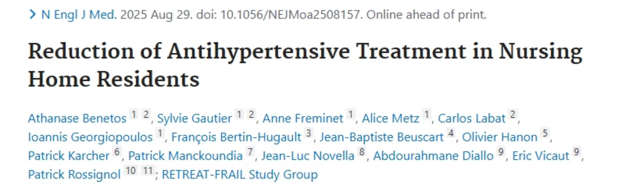
Fransa'da yürütülen çok merkezli, randomize, kontrollü bir çalışmada,
80 yaş ve üzeri, birden fazla antihipertansif ilaç alan ve sistolik kan basıncı 130 mm Hg'nin altında olan huzurevi sakinlerini 1:1 oranında, antihipertansif tedavinin kademeli olarak azaltılması veya olağan bakım alma
Hastalar en fazla 4 yıl boyunca takip edilmiş
Birincil son nokta herhangi bir nedene bağlı ölümdü. İkincil son noktalar, başlangıçtan son deneme ziyaretine kadar kullanılan antihipertansif ilaçların sayısındaki değişiklikleri ve takip süresi boyunca sistolik kan basıncındaki değişikliği içeriyordu.

Slide 3
Sonuçlar: Toplam 1048 hasta : 528'i basamak azaltma grubuna ve 520'si olağan bakım grubunda.
Takip süresi 38,4 ay
Başlangıç ile son deneme ziyareti arasında, kullanılan antihipertansif ilaçların ortalama (±SD) sayısı basamak azaltma grubunda 2,6±0,7'den 1,5±1,1'e ve olağan bakım grubunda 2,5±0,7'den 2,0±1,1'e düştü.
Herhangi bir nedene bağlı ölüm, ilaç azaltma grubunda 326 hastada (%61,7) ve normal bakım grubunda 313 hastada (%60,2) meydana gelmiş (RR 1,02; %95 GA, 0,86-1,21; P = 0,78).
Grupları arasında advers olaylarda belirgin bir fark görülmedi.
Antihipertansif ilaçlarla tedavi gören ve sistolik kan basıncı 130 mm Hg'nin altında olan, güçsüz yaşlı huzurevi sakinleri arasında, antihipertansif tedavide basamak azaltma stratejisi, normal bakıma göre her nedene bağlı ölüm oranını düşürmemiştir

Slide 4
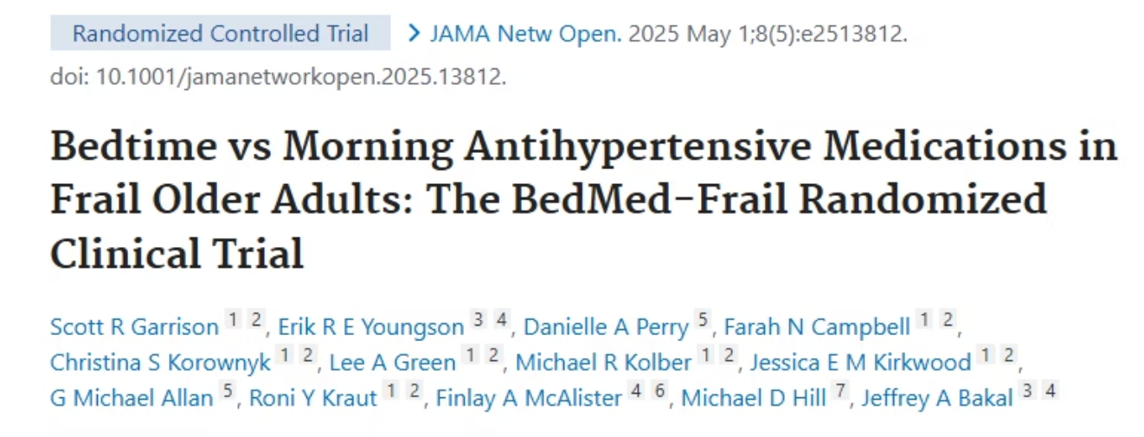
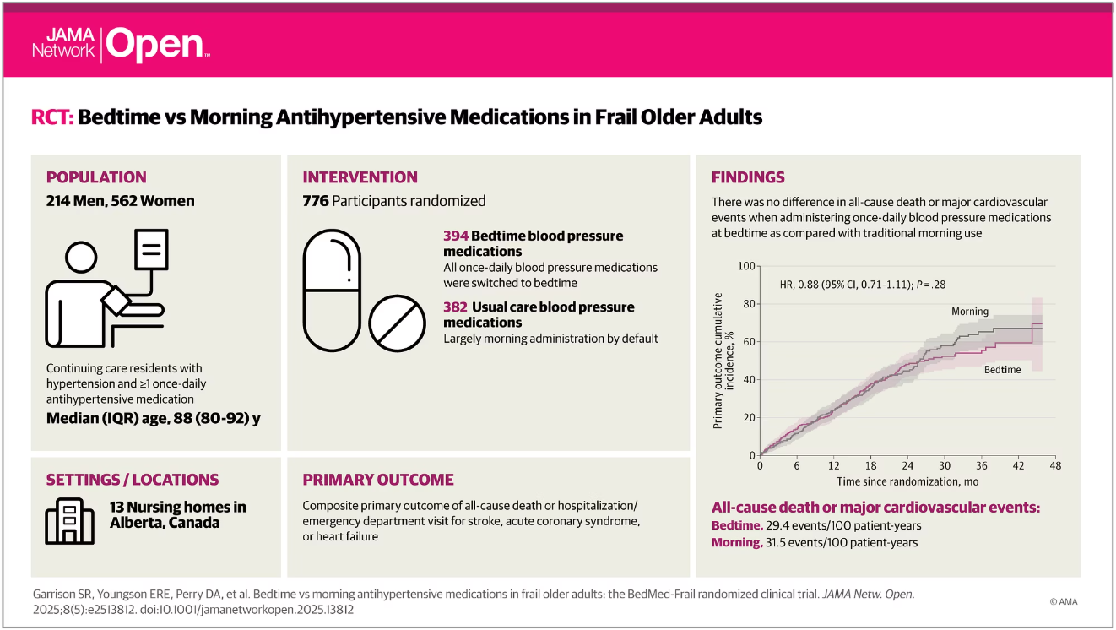
Amaç: Zayıf yaşlılarda, antihipertansif ilaçların sabah veya yatmadan önce alınmasının majör kardiyovasküler olaylar ve ölüm üzerine, ayrıca iskemik veya hipotansif potansiyel advers olaylar üzerindeki etkisini belirlemek.
(MI, Anjina, Glokam Nedeni ile tedavi alanlar veya sadece HCTZ alandar dışlanmış)

Slide 5

1. sonlanım noktası: Tüm nedenlere bağlı ölüm veya akut koroner sendrom, inme veya kalp yetmezliği nedeniyle hastaneye yatış veya acil servis ziyaretinin bileşimine kadar geçen süre
2. sonlanım noktası: Herhangi bir nedene bağlı planlanmamış hastaneye yatış veya acil servis ziyareti, omurga dışı kırık ve son 30 günde düşme, idrar kaçırma (haftada ≥2 kez), cilt ülserasyonu (evre 2-4), 90 gün önceki duruma göre kötüleşen bilişsellik, haftada en az 4 gün mevcut olan ve son 7 günde kolayca değişmeyen davranışsal semptomlar, son 7 günde antipsikotik ilaç veya fiziksel kısıtlama alınması, son 7 günden 3 veya daha fazlasında anksiyete giderici ilaç alınması, son 7 günden 3 veya daha fazlasında yatmadan önce uyku hapı alınması ve son 30 günde neredeyse her gün depresyon veya anksiyete belirtileri görülmesiydi.

Slide 6
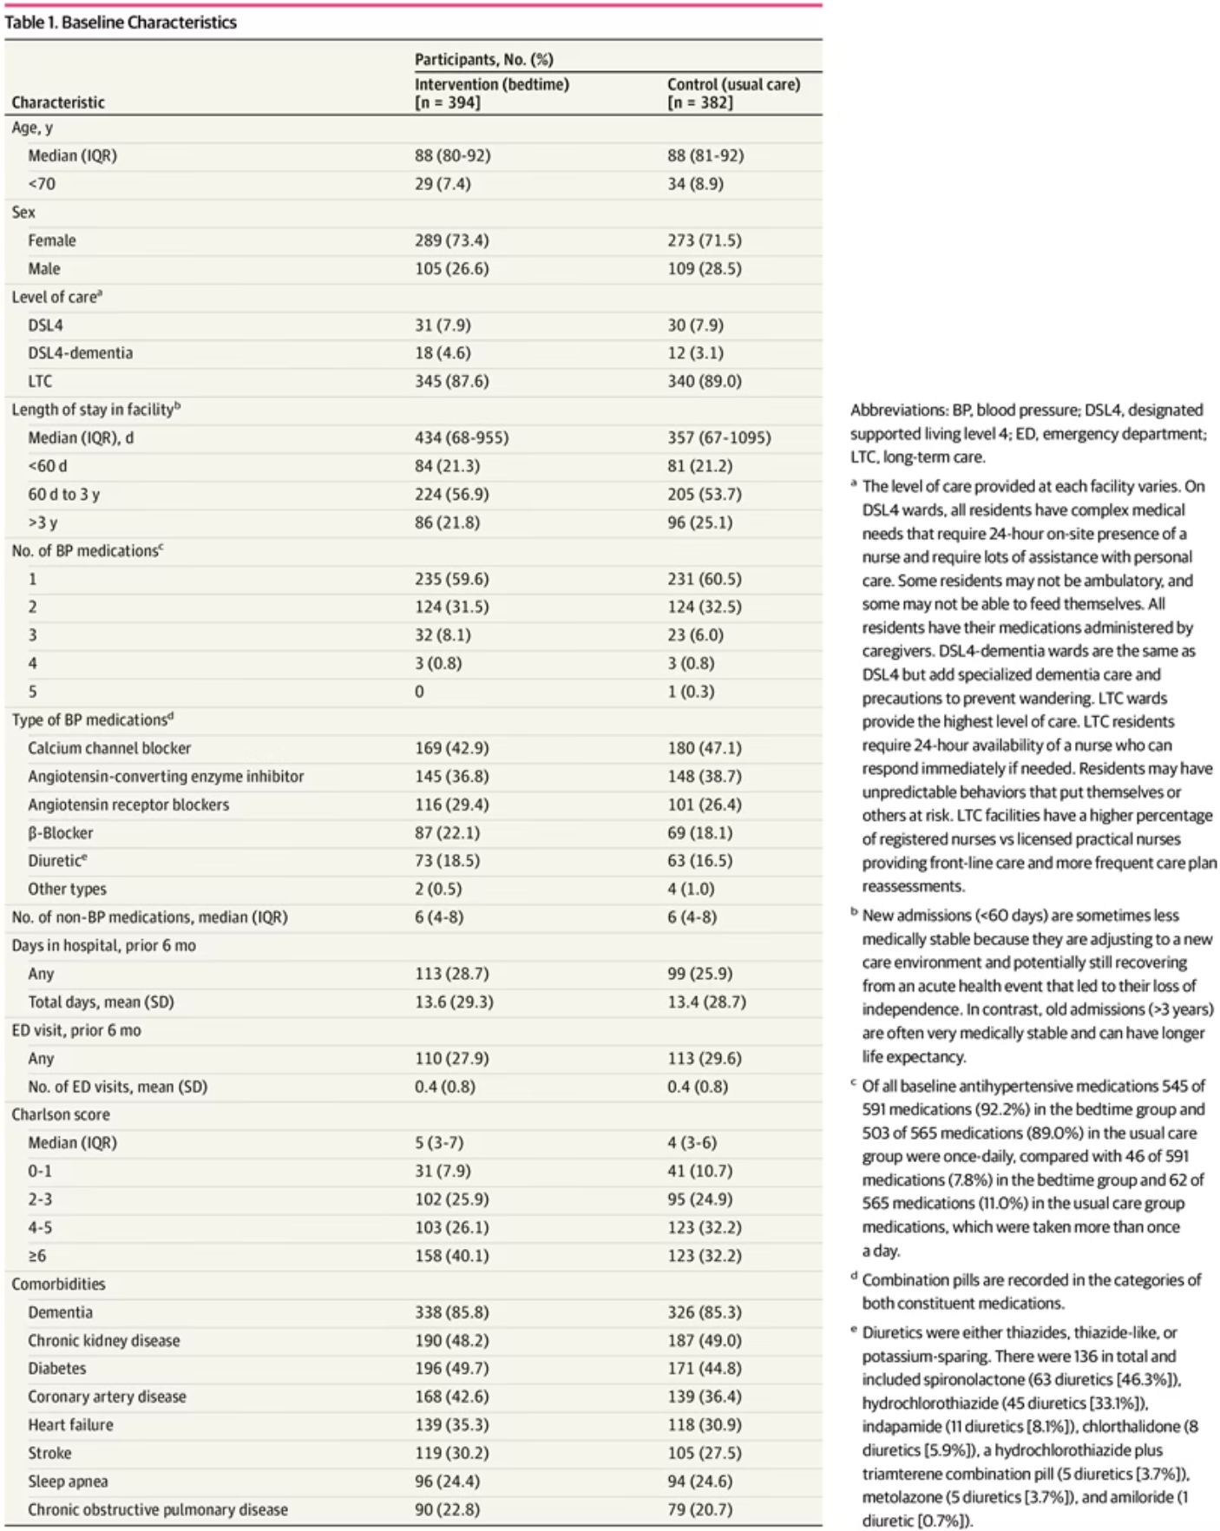
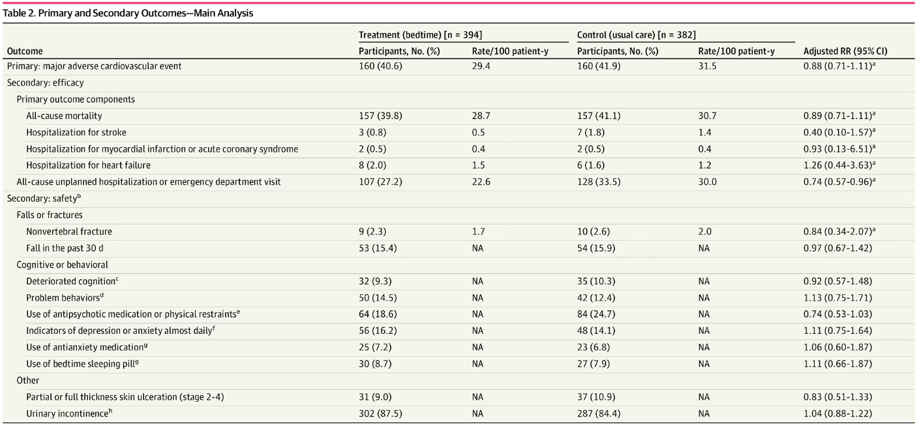

Slide 7
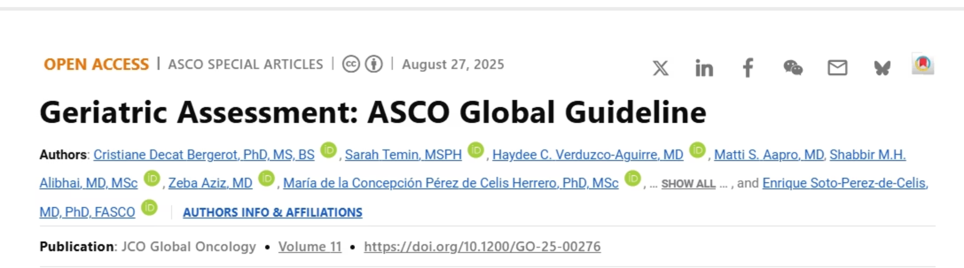
ONKOLOJİ

Slide 8
Geriatrik değerlendirme, en azından kısa süreli bir geriatrik tarama aracının kullanımını içermelidir (kesme noktası ≤14 olan G8 aracı önerilir). (Kanıt kalitesi: Orta; Öneri gücü: Güçlü)
Bir GA, kanserli yaşlı hastalarda sonuçlarla ilişkili olduğu bilinen yüksek öncelikli yaşlanmayla ilgili alanları içermelidir. Bunlar arasında fiziksel ve bilişsel işlev, duygusal sağlık, eşlik eden hastalıklar, polifarmasi, beslenme ve sosyal destek değerlendirmesi yer almaktadır. (Kanıt kalitesi: Yüksek; Öneri gücü: Güçlü)
Bir tarama aracı kullanılarak potansiyel olarak savunmasız olarak tanımlanan hastalar için Panel, GA gerçekleştirmek için bir seçenek olarak PGA'yı önermektedir

Slide 9
Practical geriatric assement tool
Son 6 ayda kaç kez düştünüz?
Sağlığınız sizi bir blok yürümekle sınırlıyor mu?
Sağlığınız artık sizi bir kat merdiven çıkmakla sınırlıyor mu?
Yürüme mesafesi dışındaki yerlere gidebilir misiniz?...
GYA
EGYA
Son 4 hafta boyunca, fiziksel sağlığınız veya duygusal sorunlarınız ne kadar zaman sosyal aktivitelerinizi (arkadaş, akraba ziyareti vb.) engelledi?
Temelde hayatınızdan memnun musunuz?
Kronik hastalık varlığı( KOAH,HT,KAH, romatolojik hastalık...)
Mini cog
Malnutrisyon

Slide 10
ePrognosis'te listelenen doğrulanmış araçlarda yeterince temsil edilmeyen ortamlarda, klinisyen, genel sağlık durumunun dörtte birini dikkate alan tablolara öncelik verilerek, aktueryal yaşam beklentisi tablolarını kullanabilir. (Kanıt kalitesi: Orta; Önerinin gücü: Zayıf)
Uzman Panelinin en iyi klinik görüşüne dayanarak, klinisyenler ≥4 yıllık yaşam beklentisini tahmin etmek için ePrognosis'te listelenen doğrulanmış araçlardan birini kullanmalıdır.

Slide 11
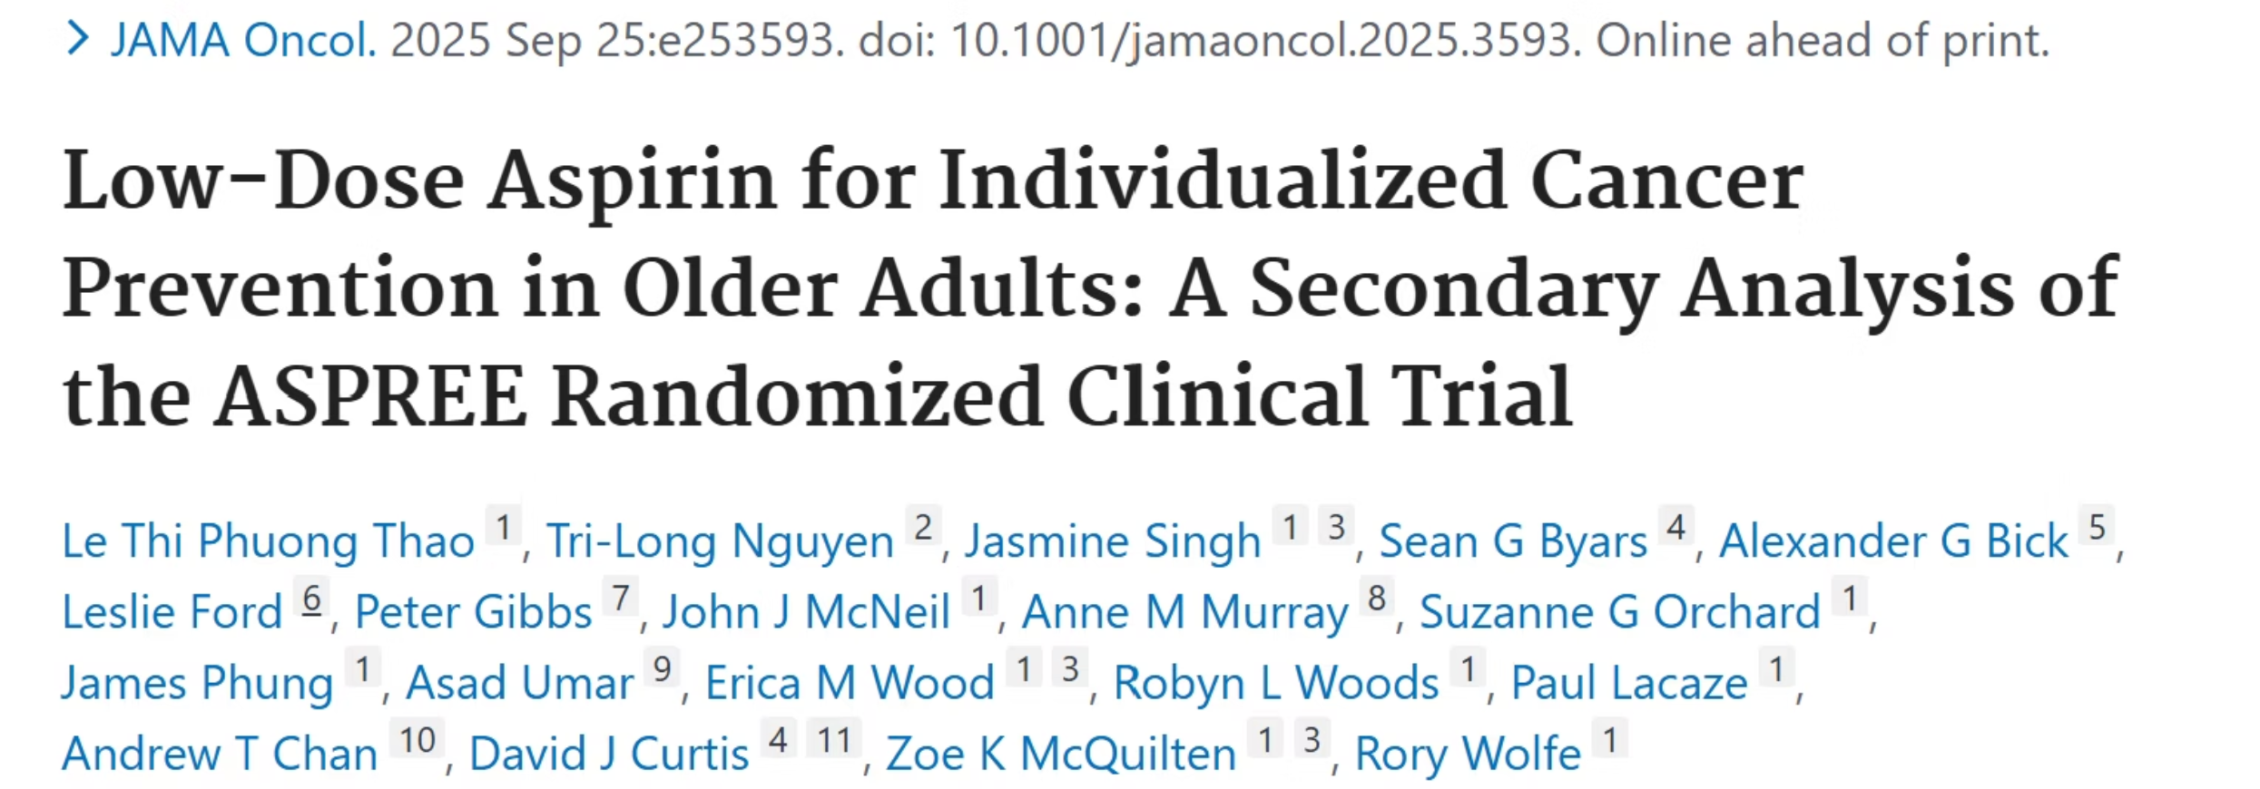
Önem: Düşük doz aspirinin (LDA) yaşlı yetişkinlerde kanser önlemedeki rolü belirsizdir.
Amaç: Klonal hematopoez (CHIP) ve bireysel özellikleri içeren diğer faktörler gibi bir etki puanı modeli geliştirerek, kanseri önlemede LDA'dan fayda görecek yaşlı nüfus alt gruplarını belirlemek

Slide 12
Tasarım, ortam ve katılımcılar: Bu karşılaştırmalı etkililik çalışması, 2010 ve 2014 yılları arasında yürütülen Yaşlılarda Aspirin Olaylarını Azaltma (ASPREE) randomize klinik çalışmasının önceden belirlenmemiş bir ikincil analizidir (≥70 yaş)
Maruziyetler: LDA (günde 100 mg) veya plasebo.
Ana sonuçlar ve ölçümler: Birincil sonuç, 5 yıllık genel kanser insidansıydı.
Sonuçlar: Toplam 9350 katılımcı (ortanca yaş, 73,7 yıl; 5021 kadın [53,7%])
LDA'ya (4667 [49,9%]) veya plaseboya (4683 [50,1%]). Ortanca takip süresi 4,5 (IQR, 3,3-5,5) yıldı.
LDA faydasıyla ilişkili faktörler arasında ileri yaş, sigara içmeme durumu, %10 veya daha fazla varyant alel frekansına sahip CHIP, ailede kanser öyküsü olmaması ve daha düşük vücut kitle indeksi yer aldı.
LDA, tedaviye uygun alt grupta daha düşük kanser riski (tehlike oranı [HR], 0,85 [95% CI, 0,72-1,00]) ve tedaviye uygun olmayan alt grupta daha yüksek kanser riski (HR, 1,14 [95% CI, 0,95-1,38]) ile ilişkilendirilmiştir (heterojenlik için P = .02).
Sonuçlar ve alaka: Bu çalışmanın bulguları, yaşlı yetişkinlerde kanser önlemede LDA'nın etkinliğinde önemli bir heterojenlik olduğunu ve CHIP'in önemli bir öngörü faktörü olarak tanımlandığını göstermektedir.

Slide 13
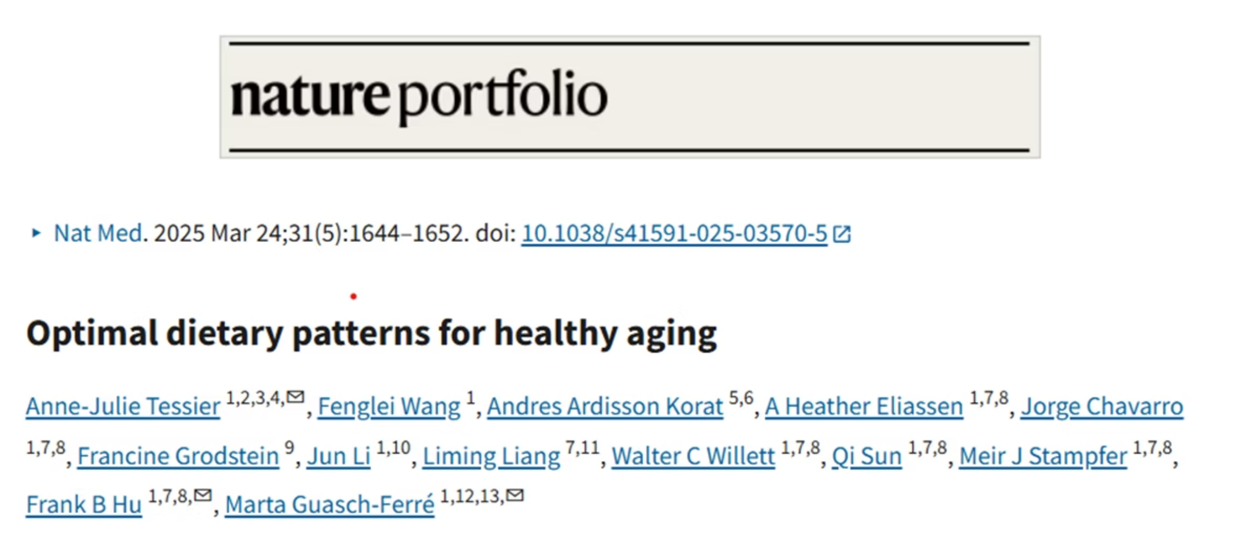
Bu çalışmada, Alternatif Sağlıklı Beslenme İndeksi (AHEI), Alternatif Akdeniz İndeksi (aMED), Hipertansiyonu Durdurmak İçin Diyet Yaklaşımları (DASH), Nörodejeneratif Gecikme için Akdeniz-DASH Müdahalesi (MIND), sağlıklı bitki bazlı diyet (hPDI), Planeter Sağlık Diyet İndeksi (PHDI), ampirik inflamatuvar diyet örüntüsü (EDIP), hiperinsülinemi için ampirik diyet indeksi (EDIH) ve ultra işlenmiş gıda (UPF) tüketimi dahil olmak üzere sekiz sağlıklı diyet örüntüsüne uzun vadeli uyum ile 30 yıl sonra sağlıklı yaşlanma arasındaki ilişkiyi iki büyük prospektif ABD kohortunda incelenmiş
Daha sonra bu ilişkileri cinsiyet, soy, sosyoekonomik durum ve yaşam tarzı faktörlerine göre belirli alt gruplarda incelenmiş.

Slide 14
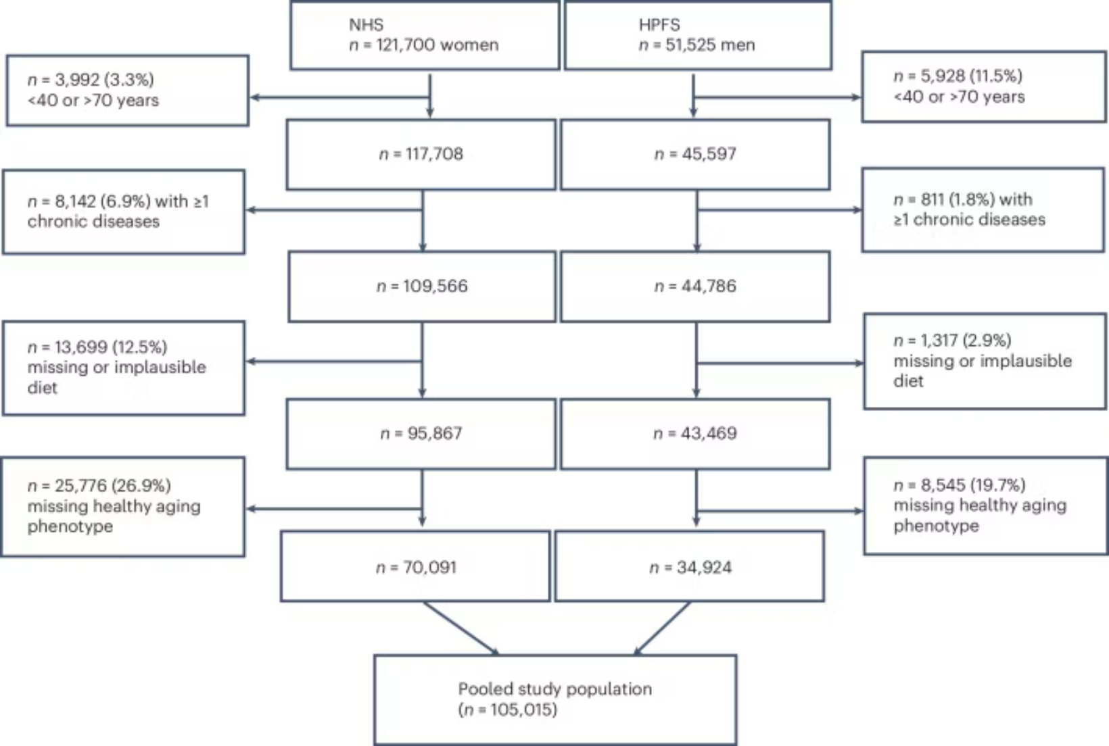
105.015 katılımcının 70.091'i kadın ve 34.924'ü erkekti
30 yıla kadar süren bir takipten sonra, 9.771 (%9,3) katılımcı sağlıklı yaşlanmaya ulaştı,
Birleştirilmiş kohortlarda, 39.769 (%37,9) katılımcı 70 yaşına ulaştı, 23.908 (%22,8) kişi 11 kronik hastalıktan uzak
35.555 (%33,9) kişi sağlam bilişsel işlevini korudu, 29.543 (%28,1) kişi sağlam fiziksel işlevini korudu ve 27.842 (%26,5) kişi sağlam zihinsel sağlığını korudu.

Slide 15
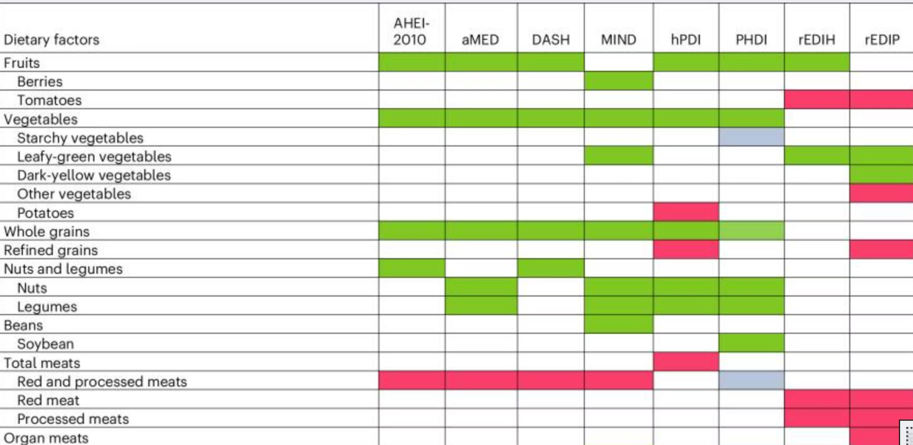

Slide 16
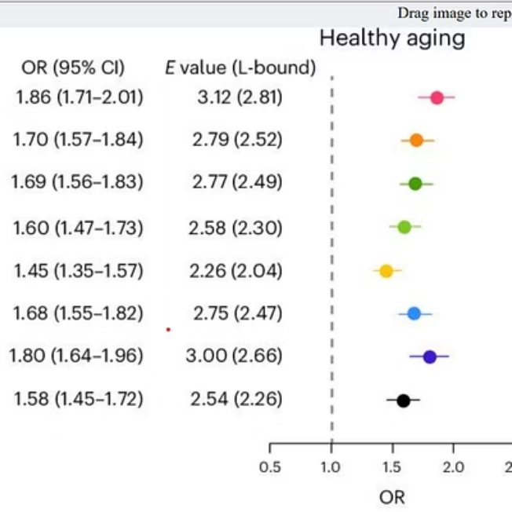
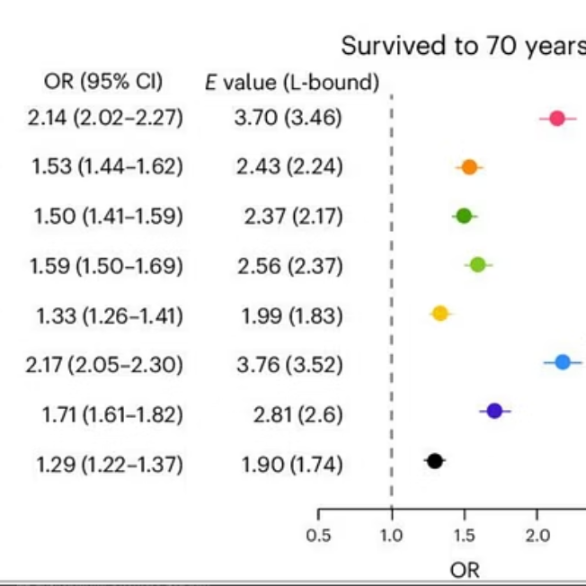
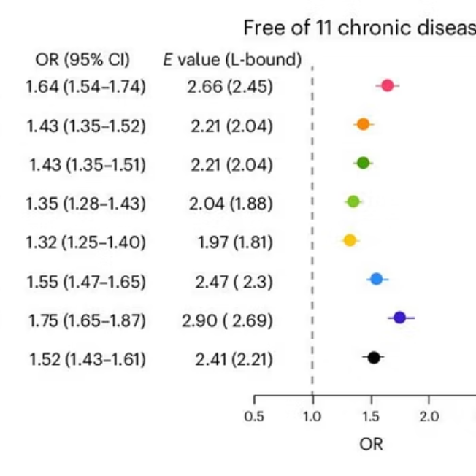
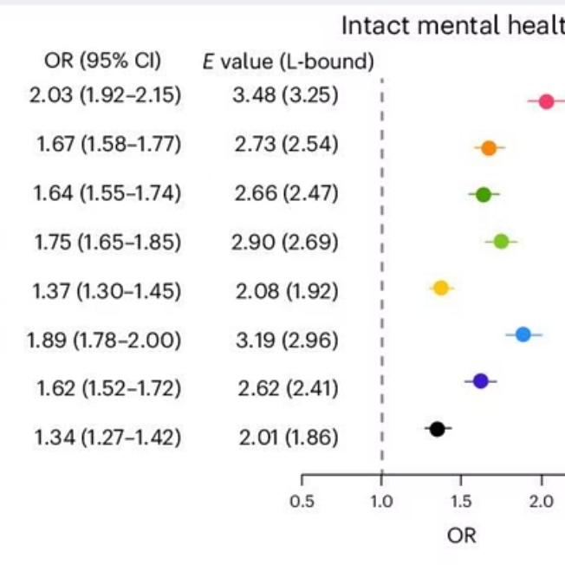
AHEI, sağlıklı yaşlanma olasılığının daha yüksek olduğu diyet paterni

Slide 17
Sağlıklı beslenme, ölüm oranlarının azalması ve yaşam kalitesinin artması dahil olmak üzere çok sayıda fayda ile ilişkilidir.
30 yıla kadar 100.000'den fazla hastayı takip eden yeni bir gözlemsel çalışmada, meyve, sebze, kepekli tahıllar, doymamış yağlar, kuruyemişler, baklagiller ve az yağlı süt ürünlerinin daha yüksek alımı, sağlıklı yaşlanma olasılığının artmasıyla ilişkilendirilmiştir
Oysa daha yüksek trans yağ, sodyum, şekerli içecekler ve kırmızı veya işlenmiş et alımı, sağlıklı yaşlanma olasılığının azalmasıyla ilişkilendirilmiştir
Sağlık yararları ile ilişkili bileşenleri vurgulayarak ve zararlarla ilişkili olanları sınırlayarak veya bunlardan kaçınarak tüm hastalar için sağlıklı bir diyeti teşvik etmeye devam ediyoruz.

Slide 18
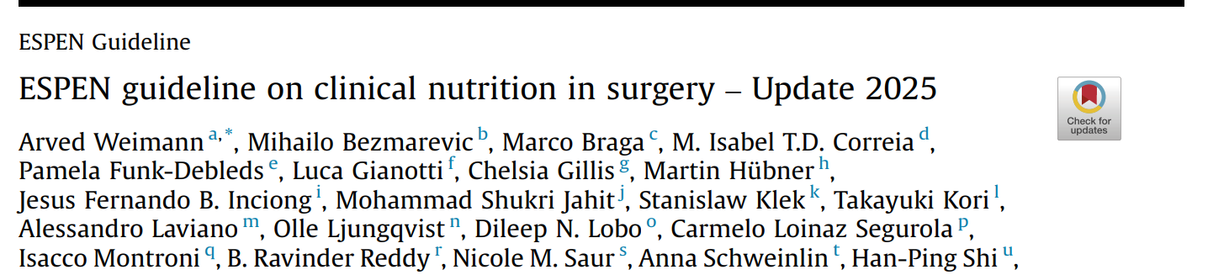

Slide 19
Cerrahi sonrası 65 yaş ve üzeri toplam 1316 hasta ile beş RKÇ'yi kapsayan bir Cochrane incelemesi ve meta-analizi, standart cerrahi bakımla karşılaştırıldığında ameliyat öncesi ve/veya ameliyat sonrası geriatrik değerlendirmenin mortalite oranlarında azalmaya yol açabileceğini göstermiştir (RR 0,85, %95 GA 0,68 ila 1,05)
Kırılganlığın değerlendirilmesi, yalnızca postoperatif komplikasyonları tahmin etmede değil, aynı zamanda kanser tedavisi gören kırılgan yaşlı erişkinlerde toksisiteyi tahmin etmede de etkili görünmektedir
GAP70+ çalışması, >70 yaş yaşlı hastalarda geriatrik değerlendirme müdahalesinin kanser tedavisinin toksik etkilerini azaltabileceği gösterildi.
Müdahale kolundaki hastaların %50,7'si derece 3-5 toksisite yaşarken, olağan bakım kolunda %71,3 (RR 0,74, %95 GA 0,64 ila 0,86, P < 0,001).

Slide 20
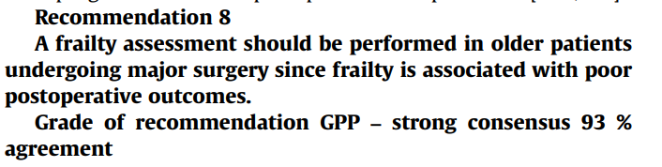

Slide 21
Çok sayıda kırılganlık tarama skoru olsa da, genellikle daha geniş bir olası alan yelpazesini kapsayan araçların tercih edilmesi önerilir.
Bu alanlar her hasta için değerlendirilmeli ve hastanın spesifik kırılganlık profiline dayalı kişiselleştirilmiş rehabilitasyon programlarının geliştirilmesi için ideal bir çerçeve sunmalıdır.
Kılavuz çalışma grubu içinde yapılan bir ankete göre, en sık kullanılan araçlar şunlardı:
    • Küresel kırılganlık değerlendirmesi: CFS (%53),
    • Hareketlilik ve işlevsel yetenek: Altı Dakika Yürüme Testi (%71),
    • Biliş: MMSE (%59),
    • Günlük aktiviteleri gerçekleştirme yeteneği: Katz Günlük Yaşam Aktivitesi (GYA) (%65),
    • Psikososyal durum: Yaşam durumu ve destek hakkında özel sorular (%44).

Slide 22
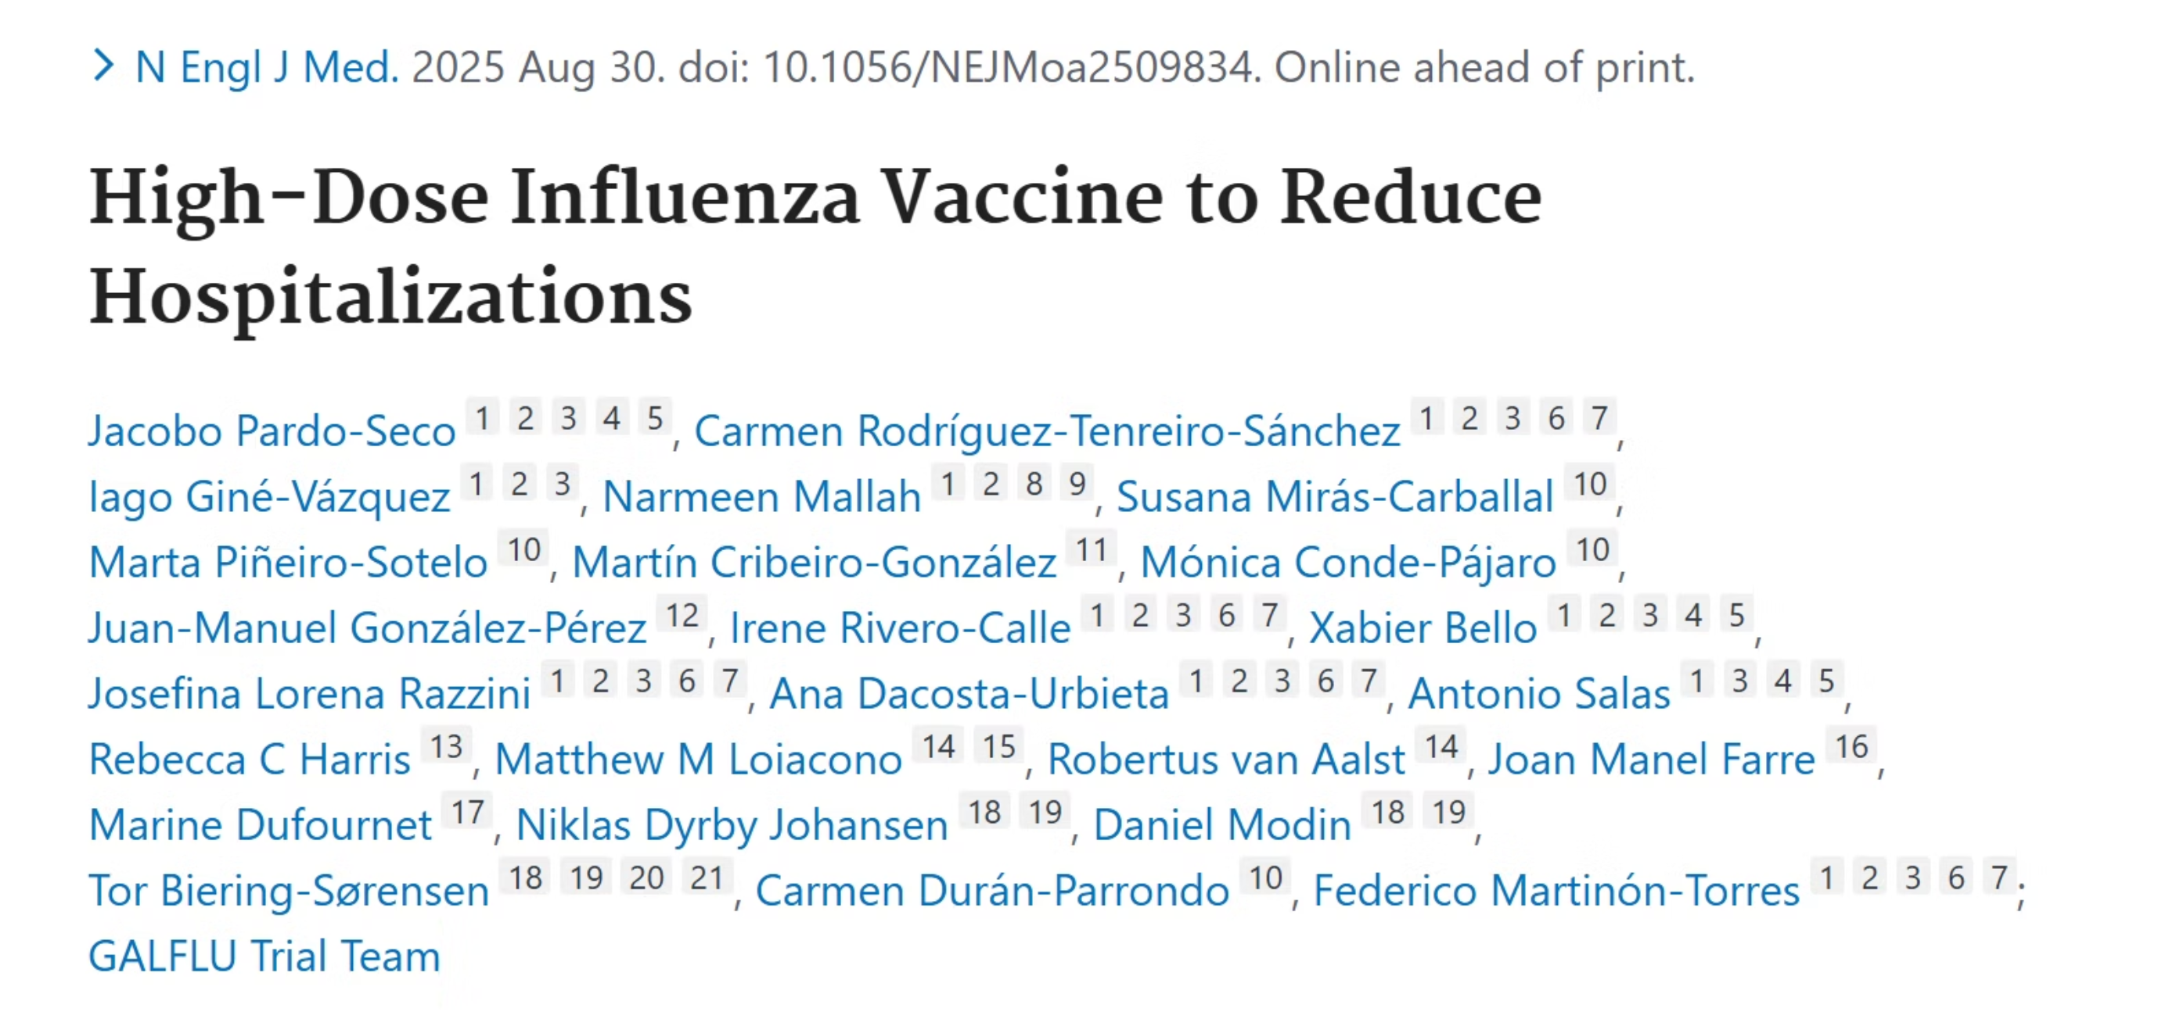
DANFLU-2 ve GALFLU araştırmalarının sonuçları NEJM de yayınlandı
HD influenza aşısı vs SD influenza aşısı
Birincil sonlanım noktası, aşılamadan 14 gün sonra ile takip eden yılın 31 Mayıs'ına kadar influenza veya pnömoni nedeniyle hastaneye yatışın bileşimiydi.

Slide 23
DANFLU-2, 2022-2025 grip sezonlarında Danimarka'da 65 yaş ve üzeri
330.000'den fazla yetişkini kapsayacak şekilde.
Bireyler, yüksek doz (suş başına 60 μg antijen) veya standart doz aşı (suş başına 15 μg antijen) almak üzere rastgele atandı.
Katılımcılar arasında ortalama (±SD) yaş 72,3 ± 4,3 yıl ve %53,6'sı erkekti
Yüksek doz grubundaki bireyler, yaklaşık %6'lık bir nispi risk azalması ile daha az grip veya pnömoni nedeniyle hastaneye yatış oranına sahipti ancak sonuç istatistiksel olarak anlamlı değildi.
Araştırmacılar ayrıca yalnızca grip nedeniyle hastaneye yatış (RR, %43,6), kardiyorespiratuar hastalık (RR, %5,7) ve herhangi bir nedenle hastaneye yatış (RR, %2,1) oranlarında farklılıklar gözlemlediler.

Slide 24
2023-24 ve 2024-25 grip sezonlarında İspanya'nın Galiçya kentinde 65-79 yaşları arasındaki 103.000'den fazla yetişkinin katıldığı GALFLU denemesindeki araştırmacılar da benzer sonuçlar elde edilmiş
Araştırmacılar, çalışma sırasında beklenenden daha az grip vakası gözlemlemiler, bu nedenle resmi istatistiksel testler için gereken sayıya ulaşılamamıştır.
Ancak daha yüksek dozun grip veya zatürre nedeniyle hastaneye yatış riskinin %23,7 daha düşük olması, grip nedeniyle hastaneye yatışlarda %31,8 azalma ve %8,4 daha az kardiopulmoner hastane yatışına neden olduğu belirtilmiştir.

Slide 25
İstatistiksel sorunlar, DANFLU+GALFLU havuzlanmış bir analizde, (FLUNITY-HD ) NATURE da Eylül ayında yayınlanmıştır.
466.000'den fazla yetişkini kapsayan birleşik sonuçlar, influenza veya pnömoni nedeniyle hastaneye yatışların yanı sıra kardiyorespiratuar hastaneye yatışlar, laboratuvar tarafından doğrulanmış influenza hastaneye yatışları ve herhangi bir nedenden dolayı hastaneye yatışların birincil son noktasında önemli azalmalar gösterdi. (0.25% vs 0.34%, Rölatif aşı etkinliği % 23.7)
TR’de durum??? Çift doz aşılama???
WHO tarafından 3 valanlı aşı önerildi, TR ‘de durum??

Slide 26
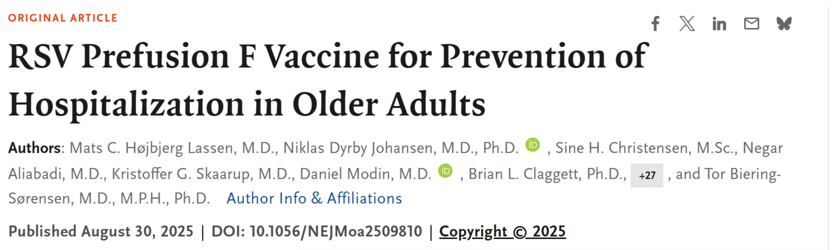

Slide 27
İki değerlikli RSV prefüzyon F proteini bazlı aşının (RSVpreF) RSV ile ilişkili solunum yolu hastalığını önlediği gösterilmiştir, ancak hastaneye yatışla ilgili sonuçlar net değil
Bireysel randomizasyonla yapılan bu pragmatik, açık etiketli çalışmada, 60 yaş ve üzeri katılımcılara 1:1 oranında RSVpreF aşısı (RSVpreF grubu) veya aşı yapılmaması (kontrol grubu) 2024-2025 kış sezonunda atandı.
Birincil son nokta, RSV ile ilişkili solunum yolu hastalığı nedeniyle hastaneye yatıştı.
İkincil son noktalar arasında RSV ile ilişkili alt solunum yolu hastalığı nedeniyle hastaneye yatış ve herhangi bir nedene bağlı solunum yolu hastalığı nedeniyle hastaneye yatış yer aldı.

Slide 28
131.379 katılımcı
RSVpreF grubundaki 65.642 katılımcının 3'ünde ve kontrol grubundaki 65.634 katılımcının 18'inde RSV ile ilişkili solunum yolu hastalığı nedeniyle hastaneye yatış meydana geldi (1000 katılımcı yılı başına 0,11 olay vs 0,66 olay; aşı etkinliği, %83,3; % 95 [CI], 42,9-96,9; P=0,007 ).
Aşı grubunda RSV ile ilişkili alt solunum yolu hastalığı nedeniyle kontrol grubuna göre daha az hastaneye yatışa sahipti (1 vs 12; aşı etkinliği, %91.7)
Herhangi bir nedenden kaynaklanan solunum yolu hastalığı nedeniyle daha az hastaneye yatış gerçekleşti (284 olay vs 335 olay; aşı etkinliği, %15,2; P=0,009 )
Ciddi advers olayların insidansı iki grupta benzerdi.

Slide 29
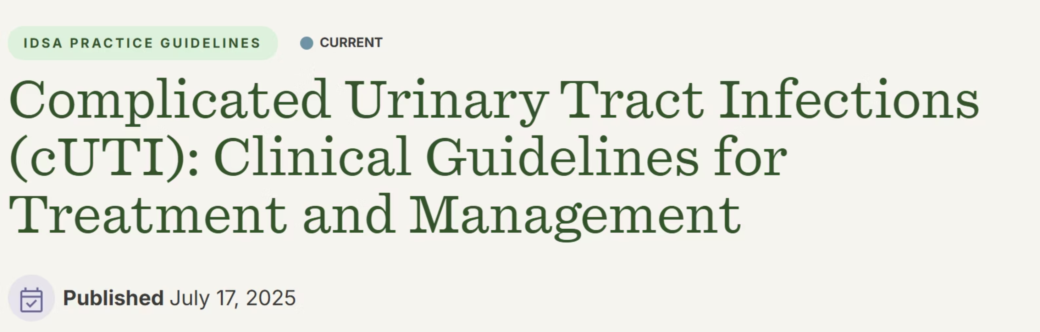
Amerika Birleşik Devletleri'nin tüm bölgelerinde ayaktan tedavi gören hastalardan toplanan gram negatif üriner organizmalar, artık 2010 kılavuzlarında İYE'nin ampirik tedavisi olarak antibiyotik kullanımı için önerilen eşiklerin üzerinde antimikrobiyal direnç oranlarına sahiptir.

Slide 30
uUTI ve cUTI
Eski sınıflama
Yeni sınıflama
Komplike olmayan İYE: Diyabeti olmayan ve ürolojik anormallikleri olmayan, ateşli gebe olmayan premenopozal kadınlarda akut sistit
Komplike olmayan İYE: Ateşli, kadın veya erkeklerde mesane ile sınırlı enfeksiyon
Komplike İYE: Kadınlarda veya erkeklerde mesanenin ötesinde enfeksiyon
Akut Piyelonefrit: Kadınlarda akut böbrek enfeksiyonu, aksi takdirde yukarıdaki komplike olmayan İYE tanımını karşılar
Piyelonefrit
Ateşli veya bakteriyemik İYE
Kateterle ilişkili (CAUTI)
Komplike İYE: Diğer tüm İYE'ler
Prostatit* (*bu yönergeler kapsamında değildir))

Slide 31
Kılavuz amaçlı komplike İYE sınıflandırmaları (tanıya değil tedaviye rehberlik etmeyi amaçlamaktadır)
Klinik semptomlar:
Komplike İYE'ye, mesanenin ötesine uzanan bir enfeksiyonu düşündüren semptomlar eşlik eder:
Ateş
Sistemik diğer semptomlar (üşüme, titreme, hemodinamik instabilite)
Flank ağrısı
KVAH +
Pyelonefrit
Transurethral veya aralıklı kateterizasyona bağlı suprapubik ağrı
Riskli grup:
Üriner katater, nörojenik mesane, üriner obstrüksiyon, üriner retansiyon yaşayan hastalar
Prostatik, bakteriyal orşit bu önerilerin dışındadır

Slide 32
Bu kılavuz dört faktöre dayalı ampirik rejim seçimini savunur:
hastalığın şiddeti,
direnç için bireysel risk faktörleri,
hastaya özgü diğer hususlar (örneğin, alerjiler veya intoleranslar)
sepsisli hastalar için toplum direnç oranları.
Ayrıca toplam beş ila yedi günlük bir tedavi süresi önerirler (kullanılan antibiyotiğe bağlı olarak)

Slide 33
Komplike İYE'ye bağlı sepsisli hastalar için, başlangıçta dört aşamalı değerlendirmeyi
kullanarak seçim yapılmalı:
Üçüncü veya dördüncü kuşak sefalosporinler, karbapenemler,
piperasilin-tazobaktam veya florokinolonlar
Sepsis olmayan komplike İYE şüphesi olan hastalar için:
      Karbapenemler ve daha yeni ajanlar (yeni beta laktam-beta laktamaz inhibitörleri, sefiderokol, plazomisin) veya daha eski aminoglikozitler yerine üçüncü veya dördüncü kuşak sefalosporinler, piperasilin-tazobaktam veya florokinolonlar
Oral tx: florokinolon veya TMP-SMX

Slide 34
Mikrobiyolojik olarak doğrulanmış kronik idrar yolu enfeksiyonu olan hastalarda, ampirik geniş spektrumlu antibiyotiklere devam etmek yerine, idrar kültürü sonuçlarına göre kesin etkili antibiyotik tedavisi hedeflenmeli midir?
Komplike idrar yolu enfeksiyonu tanısı doğrulanmış hastalarda, tedavi süresince ampirik geniş spektrumlu antibiyotik tedavisine devam etmekten ziyade, idrar kültürü sonuçlarına (tanımlama ve duyarlılık) dayanarak, hedef spektrumlu kesin etkili bir antibiyotiğin mümkün olan en kısa sürede seçilmesini öneriyoruz (koşullu öneri, kanıtların kesinliği düşüktür).

Slide 35
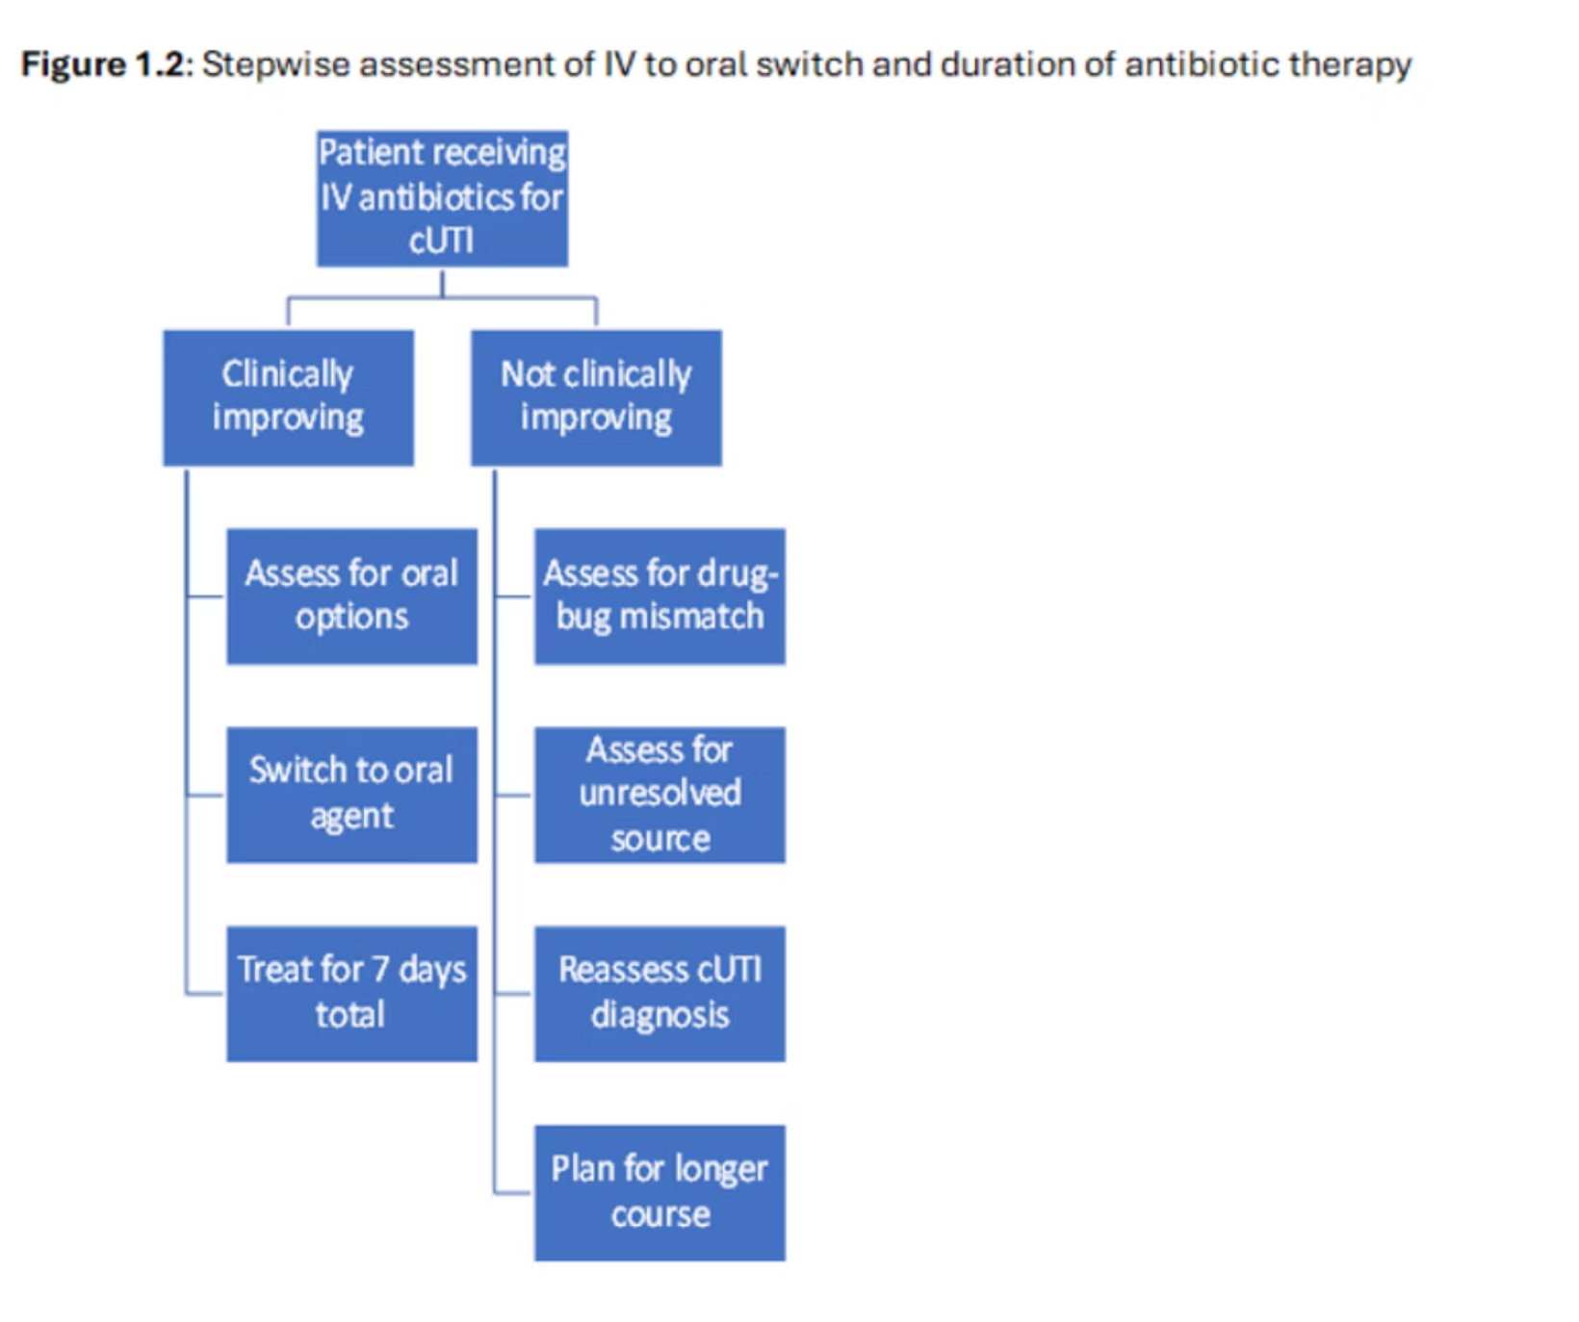
Üriner sistem enfeksiyonu (CUTI) nedeniyle parenteral tedavi gören, klinik olarak iyileşme gösteren, oral ilaç kullanabilen ve oral seçeneği bulunan hastalarda, tedavinin tamamı boyunca devam etmek yerine parenteral tedaviden oral tedaviye geçiş yapılmalı mıdır?
Başlangıçta parenteral tedavi ile tedavi edilen, klinik olarak iyileşen, oral ilaç alabilen ve etkili bir oral seçeneğin mevcut olduğu komplike İYE'li hastalarda (akut piyelonefrit dahil), kalan tedavi süresi boyunca parenteral tedaviye devam etmek yerine oral antibiyotiklere geçişi öneriyoruz (koşullu öneri, kanıtların kesinliği düşük).

Slide 36
ADA: Older Adults: Standards of Care in Diabetes
2025
13.1 Diyabet yönetiminde hedefleri ve terapötik yaklaşımları belirlemek için diyabetli yaşlı erişkinlerde tıbbi, psikolojik, işlevsel (öz yönetim yetenekleri) ve sosyal alanları değerlendirin. B
13.2 Diyabetli yaşlı erişkinlerde geriatrik sendromlar (örn. bilişsel bozukluk, depresyon, idrar kaçırma, düşme, inatçı ağrı ve kırılganlık), hipoglisemi ve polifarmasi için en az yılda bir kez tarama yapın, çünkü bunlar diyabet yönetimini etkileyebilir ve yaşam kalitesini düşürebilir. B

Slide 37
Yaşlı erişkinlerde diyabet yönetimi için geçerli olan yaş dostu sağlık sistemlerinin (Mentasyon, İlaçlar, Hareketlilik ve En Önemli Şeyler) 4Ms çerçevesi tanıtıldı
Using the 4Ms Framework of Age-Friendly Health Systems to Address Person-Specific Issues That Can Affect Diabetes Management
MENTATION
MEDICATIONS
Self-administration of medications
Treatment burden
Ability to use diabetes technology
Affordability or insurance coverage
Anxiety, depression, and diabetes distress
End-organ disease or complications affecting medication choice
Mild cognitive impairment or dementia
Polypharmacy
Coping skills and self-care
History of adverse medication effects
Social and family support
Risk of hypoglycemia, hypoglycemia unawareness, and fear of hypoglycemia
MOBILITY
WHAT MATTERS MOST
Foot complications
Discussing goals and expectations
Functional ability
Symptom and disease burden
Frailty and sarcopenia
Meal and treatment preferences (e.g., injections and glucose monitoring)
Leg weakness
Risks, burdens, and benefits of treatment
Neuropathy
Loneliness, social isolation, and overall quality of life
Vision and hearing impairment
Life expectancy

Slide 38
Fit diyabetli yaşlı yetişkinlerin glisemik hedefleri daha düşük olmalıdır
Öneri 13.8a, sağlıklı, fit, az sayıda ve stabil kronik rahatsızlığı olan ve bilişsel işlevsel durumu bozulmamış yaşlı yetişkinler için A1C tedavi hedeflerine ek olarak, aralıktaki süreyi ve aralığın altındaki süreyi içerecek şekilde değiştirildi.
Hba1C <7.0-7.5 ve/veya
CGM kullanılıyorsa anlık kan şekeri 70-180 mg/dL [3.9-10.0 mmol] günün ~%70
≤70 mg/dL TIR ≤%4 aralığının altında olmalıdır

Slide 39
Kırılgan yaşlı yetişkinler, değişken yaşam beklentisi ile klinik olarak heterojendir. Glisemik hedeflerin seçimi bireyselleştirilmeli ve daha az sıkı hedefler konulmalıdır.
Öneri 13.8b, değişken yaşam beklentisi ile klinik olarak heterojen olan orta veya karmaşık sağlığa sahip yaşlı yetişkinler için A1C tedavi hedeflerine ek olarak, aralıktaki süreyi ve aralığın altındaki süreyi içerecek şekilde değiştirildi.
Ciddi bilişsel ve/veya işlevsel kısıtlamaları, kırılganlığı, ciddi komorbiditeleri olanlar için
HbA1C <8,0% ve/veya
TIR KŞ 70–180 mg/dL günün∼%50 ve <70 mg/dL günün <%1

Slide 40
"Tedavi" bölümünde, yaşlı erişkinlerde SGLT2 inhibitörlerinin uygun seçimi ve kullanımı genişletildi.
SGLT –2 kullanım tabakalı analizleri, yaşlı yetişkinlerin gençlere benzer veya daha fazla faydaya sahip olduğunu göstermektedir
Uyarılar:
  Dehidratasyon
  Özellikle kadınlarda genital mikotik enfeksiyonlar
  İdrar yolu enfeksiyonlarında küçük artış
  idrar hacmini artırmak, idrar kaçırma belirtileri
  osteoporotik kemik kırıklarında artışa neden olabilir

Slide 41
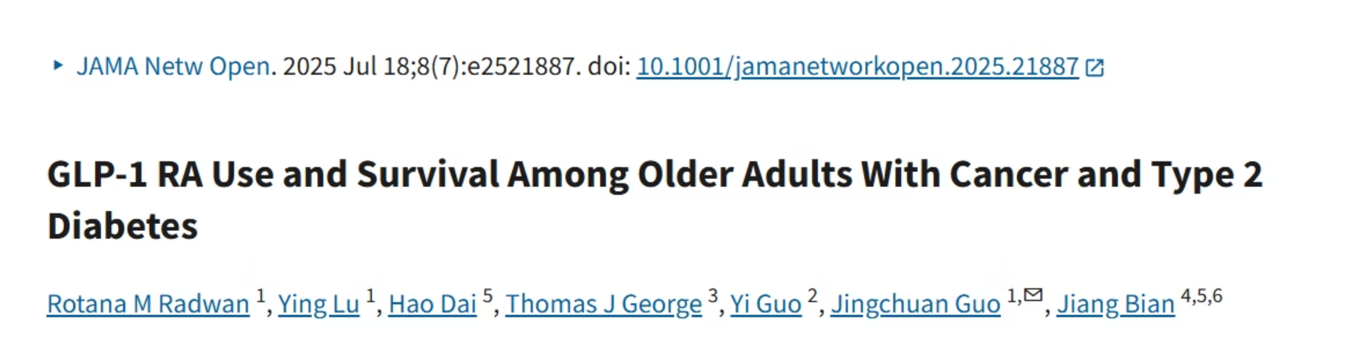
2013-2020 Medicare verilerini kullanan retrospektif kohort çalışması
GLP-1RA kullanımı (SGLT2i ve DPP4i kullanımıyla karşılaştırıldığında) ile tüm nedenlere bağlı mortalite arasındaki ilişkiyi incelemek
66 yaş ve üstü, DM ve 9 kanserden 1'i (tiroid, pankreas, mesane, kolorektal, akciğer, böbrek, meme, endometriyal veya prostat) olan hastalarda, kanser teşhisinden en az 1 yıl sonra sağkalım değerlendirilmiş

Slide 42
GLP-1RA ve SGLT2i kohortu, medyan (IQR) takip süresi 1,65 (0,76-2,76) yıl olan 2553 eşleşen çifti (ortalama [SD] yaş 73,9 [5,5] yıl; %56,0 erkek) içeriyordu.
GLP-1RA ve DPP4i kohortu, medyan (IQR) takip süresi 1,73 (0,83-2,79) yıl olan 2564 eşleşen çifti (ortalama [SD] yaş, 74,1 [5,6] yıl; %53,1 erkek) içeriyordu
Mortalite riski GLP-1RA ve SGLT2i kullanıcıları arasında anlamlı farklılık göstermedi
(HR, 1,03; %95 GA, 0,85-1,23).
Buna karşılık, GLP-1RA kullanımı, DPP4i kullanımına göre anlamlı derecede daha düşük mortalite ile ilişkilendirildi (HR, 0.60; %95 GA, 0.51-0.70).

Slide 43
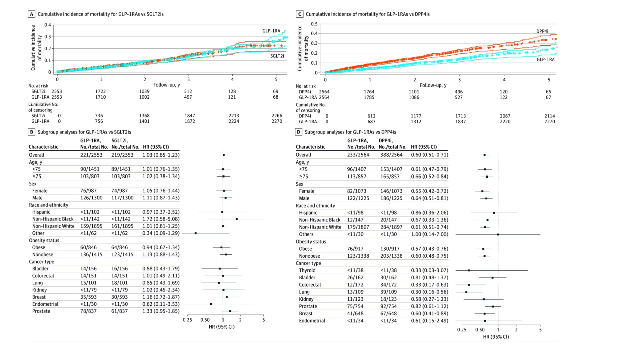

Slide 44
Teşekkürler

